Slide 1
Родительское собрание «Гиперактивный ребёнок в ДОУ»

Slide 2
«АКТИВНЫЙ» -ДЕЯТЕЛЬНЫЙ, ДЕЙСТВЕННЫЙ
«ГИПЕР» - ПРЕВЫШЕНИЕ НОРМЫ

Slide 3
«импульсивные»
«норовистые»
«подвижные»
«вулканчики»
«шустрики»
«вечный двигатель»
«моторчик на ножках»

Slide 4
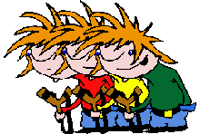
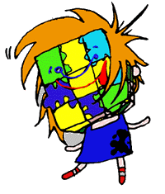
Чрезмерная двигательная активность
Отвлекаемость-невнимательность
Импульсивность

Slide 5
СРЕДИ ДЕТЕЙ 5 – 8 ЛЕТ ГИПЕРАКТИВНЫЕ СОСТАВЛЯЮТ 16,5%
<
10%
22%

Slide 6
КОРРЕКЦИЯ В СЕМЬЕ
При воспитании гиперактивного ребенка близкие должны избегать двух крайностей
Проявление чрезмерной жалости и вседозволенности
Постановка завышенных требований в сочетании с излишней пунктуальностью, жестокостью

Slide 7
РЕКОМЕНДАЦИИ РОДИТЕЛЯМ
I ГРУППА / Внешняя сторона поведения близких ребенку взрослых людей/
Сдерживать свои бурные аффекты. Воспитывайте в себе интерес к глубокому познанию ребенка.
Избегайте категоричных слов и выражений.
Следите за своей речью.

Slide 8
РЕКОМЕНДАЦИИ РОДИТЕЛЯМ
II ГРУППА / Организация среды и окружающей обстановки в семье/
Постарайтесь выделить для ребёнка комнату или ее часть для занятий, игр, уединений.
Составьте распорядок дня вместе с ребенком.
Определите для ребенка круг его обязанностей.

Slide 9
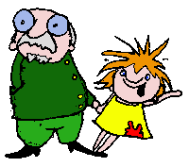
РЕКОМЕНДАЦИИ РОДИТЕЛЯМ
III ГРУППА /Активное взаимодействие ребенка с близким взрослым, на развитие способности, как взрослого, так и ребёнка почувствовать друг друга, сблизиться эмоционально/
Использовать эмоциональные воздействия через интонацию голоса, мимику, жесты

Slide 10
НЕ ОПУСКАЙТЕ РУК!
Любите вашего норовистого ребенка, помогите ему быть успешным, преодолеть школьные трудности.
ПОМНИТЕ, что «…Норовистые дети похожи на розы – им нужен особый уход. И иногда поранишься о шипы, чтобы увидеть их красоту» (Мэри Ш. Курчинка)

Slide 11
КОГДА СТАНОВИТСЯ СОВСЕМ ТЯЖЕЛО…
ГИПЕРАКТИВНОСТЬ ПРОХОДИТ К ПОДРОСТКОВОМУ ВОЗРАСТУ, А У НЕКОТОРЫХ ДЕТЕЙ И РАНЬШЕ
ВАЖНО, чтобы ребенок подошел к этому возрасту без груза отрицательных эмоций и комплексов неполноценности

